Slide 1
Ajankohtaista infektiotaudeista
14.5.2025
Sis el ja inf eval Samu-Niklas Partanen

Slide 2
Hengitystievirukset Pohteella talvikaudella 2024 – 2025 vk 40-19

Slide 3
Influenssa A

Slide 4
Influenssa B

Slide 5
RSV

Slide 6
COVID19

Slide 7
Hengitystievirukset Pohteella talvikaudella 2023 – 2024

Slide 8
Tietoa influenssasta
Influenssa on influenssavirusten aiheuttama äkillinen ylempien hengitysteiden tulehdus. Influenssaepidemioita esiintyy joka talvi.
Influenssa A -tyyppi jakautuu useaan alatyyppiin. Näistä influenssaepidemioita aiheuttavat influenssa A(H1N1) ja A(H3N2) -alatyypin virukset. Influenssa A(H1N1) on vuoden 2009–2010 pandemian jälkeläinen, ns. "sikainfluenssa" , joka on muuttunut normaaliksi kausi-influenssaksi.
Influenssa B -epidemiat ovat keskimäärin lievempiä kuin A-tyypin aiheuttamat. Ne ajoittuvat usein lähemmäs kevättä kuin talvea. Influenssa B -virukset jakautuvat kahteen eri kehityslinjaan, Victoria ja Yamagata.

Slide 9
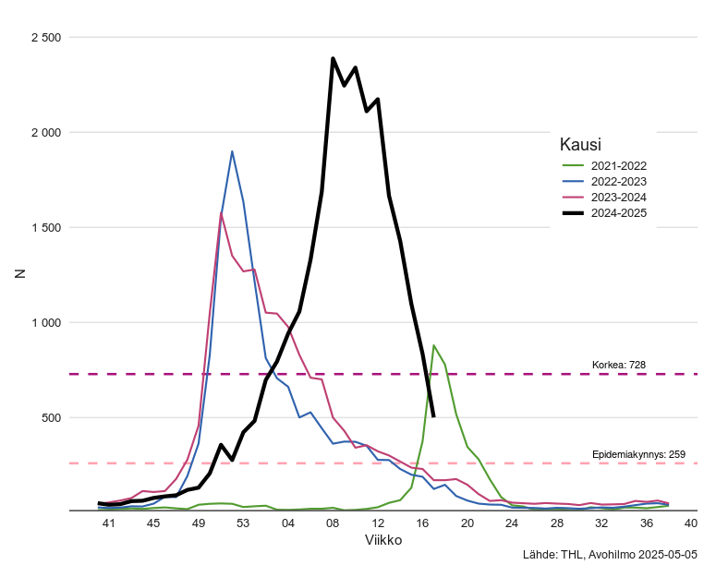
Viikoittaiset influenssakäynnit terveyskeskuksissa

Slide 10
Influenssarokotus
Euroopassa 17 maassa tehtyjen alustavien rokotteen tehotutkimusten perusteella, rokotteen suojateho laboratoriovarmistettua avo- tai sairaalahoitoista tautia vastaan on alentunut influenssa A -viruksilla (32-56%), mutta B-viruksia kohtaan se kohtalaisen hyvä (>58%).
Vk 18 influenssarokotuskattavuus Pohjois-Pohjanmaalla 25,3 % koko väestössä
Koko maassa rokotuskattavuus 28,4 %
WHO suositteli influenssa A(H3N2) -viruskomponentin päivittämistä ensi kauden rokotteeseen. Suositus perustuu helmikuun alkuun mennessä kertyneeseen tietoon epideemisenä kiertävistä viruksista sekä arvioon siitä, minkä kaltaisia influenssaviruksia ensi syksynä alkavalla epidemiakaudella todennäköisesti kiertää.

Slide 11
Vatsataudit Pohteella talvikaudella 2024 – 2025 vk 40-19

Slide 12
Norovirus

Slide 13
Clostridioides difficile

Slide 14
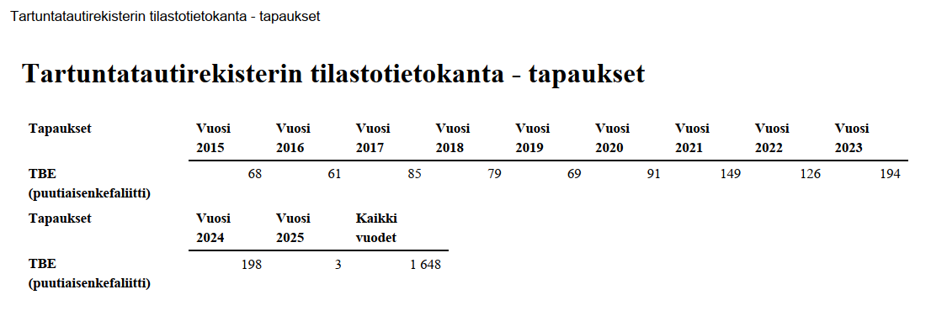
TBE (tick-borne encephalitis), puutiaisaivokuume

Slide 15
TBE Pohteen alueella

Slide 16
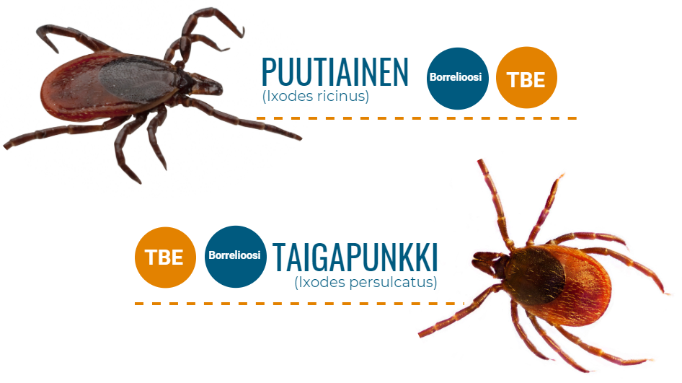
TBE-rokotus
Pohteen alueella kansallisessa rokotusohjelmassa TBE-rokotteen saavat maksutta 3 vuotta täyttäneet ja sitä vanhemmat henkilöt, joilla on kotikunta Suomessa ja jotka asuvat vakinaisesti:
Raahen edustalla Preiskarin saaressa
Hailuodossa
Maksuttoman rokotuksen saavat myös henkilöt, jotka asuvat pitkäaikaisesti loma-asunnossa näillä riskialueilla.
Omakustanteisena Pohjois-Pohjanmaan hyvinvointialue Pohde suosittelee rokotuksia kaikille Pohjois-Pohjanmaan rannikkokunnissa asuville henkilöille, jotka liikkuvat luonnossa.

Slide 17
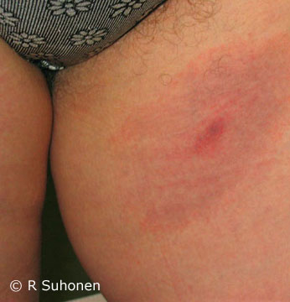
TBE-rokotus
Perusrokotussarjaan kuuluu kaikille kolme rokotusta. Toinen annos annetaan 1–3 kuukautta ensimmäisen jälkeen. Kolmas annos annetaan 9–12 kuukauden kuluttua toisesta annoksesta.
Ensimmäinen tehosteannos annetaan 3 vuoden päästä ja sitä seuraava tehosteannos annetaan rokotettavan iän perusteella.
Rokote antaa suojan vain TBE:lle. Ei anna suojaa muille puutiaisen levittämille taudeille kuten borrelioosille.

Slide 18
Lähteet:
Terveyden ja hyvinvoinnin laitos thl.fi
Terveysportti © Kustannus Oy Duodecim
Pohjois-Pohjanmaan hyvinvointialue Pohde, Istekki OY raportointi (Väestön epidemiatilanne)

